Slide 1
السمنه
تقديم يزن ابو قديس
الصف الثامن ج

Slide 2
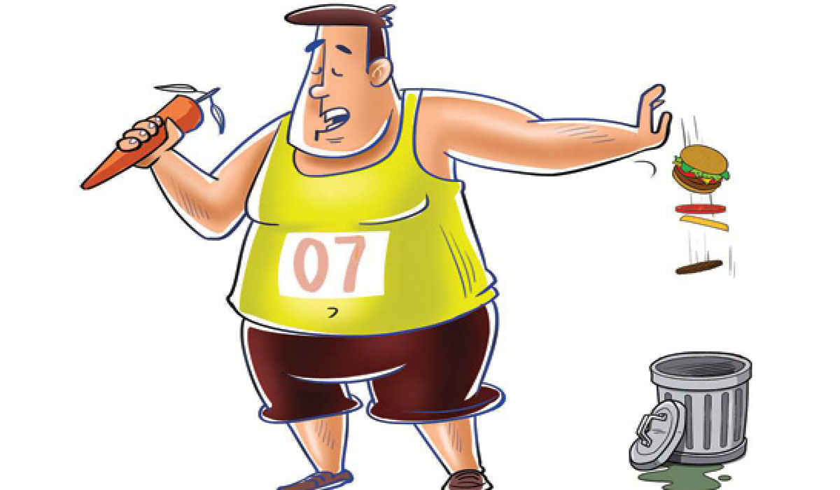
السمنة مرض معقد تزيد فيه كمية دهون الجسم زيادة مفرطة

Slide 3
ماهي المضاعفات الصحية للبدانة أو زيادة الوزن؟

Slide 4
ما هي الاضرار الناتجه عن السمنه؟
الالتهاب المفصلي العظمي.
مرض القلب والسكتات الدماغية
داء السكري من النوع الثاني
أنواع معينة من السرطان
مشكلات الهضم.
انقطاع النفس النوم

Slide 5
اسباب الاصابه بالسمنه

Slide 6
ما هي الاسباب المؤديه للاصابه بالسمنة
من لديه تاريخ مرضي عائلي. طبيعة النمط الغذائي للفرد أو الأسرة. غياب أو قلة ممارسة الرياضة. بعض الأمراض، مثل: متلازمة كوشينغ، الغدة الدرقية غير النشطة
بعض الأدوية، مثل: مضادات الاكتئاب
اختلال نظام النوم
التقدم بالعمر. الحمل.

Slide 7
علاج السمنه

Slide 8
العوامل الاساسيه لعلاج السمنه او زيادة الوزن
القيام بفحص بدني عام
مراجعه تاريخك المرضي السابق
خفض السعرات الحراريه
ممارسه الرياضه على مدار اليوم
تكميم المعدة بالتنظير الداخلي

Slide 9
كيفيه تجنب السمنه
ممارسه الرياضه بشكل يومي لمده 30 دقيقه او اكثر
تناول غذاء صحي ومتوازن خالي من السعرات الحراريه
الالتزام بالفحص الدوري للطبيب
انزال الوزن بشكل صحي و تدريجي

Slide 10
المصادر
https://www.moh.gov.sa/awarenessplateform/ChronicDisease/Pages/Obesity.
https://www.mayoclinic.org/ar/diseases-conditions/obesity/symptoms-causes
https://www.mayoclinic.org/ar/diseases-conditions/obesity/symptoms-causes
https://www.mayoclinic.org/ar/diseases-conditions/obesity/diagnosis-treatment/drc-

Slide 11
شكرا لحسن استماعكم

